Slide 1
NÓI VÀ NGHE KỂ LẠI MỘT TRẢI NGHIỆM CỦA EM
Tiết : ….
GIÁO VIÊN: …

Slide 2
KHỞI ĐỘNG

Slide 3
Mỗi bạn chuẩn bị 1 tấm hình, 1 kỉ vật gắn liền với một trải nghiệm của bản thân.

Slide 4
HÌNH THÀNH KIẾN THỨC

Slide 5
1. Chuẩn bị bài nói

Slide 6
1. Chuẩn bị bài nói
Đánh dấu những từ ngữ, câu văn quan trọng
Câu văn giới thiệu trải nghiệm
Những từ ngữ giới thiệu thời gian, không gian, nhân vật trong câu chuyện
Những từ ngữ thể hiện cảm xúc trước sự việc kể
Những câu văn trình bày diễn biến câu chuyện
Ghi ngắn gọn ra giấy 1 số ý quan trọng

Slide 7
Bước 1: Xác định đề tài, người nghe, mục đích, không gian và thời gian nói.
Bước 2: Tìm ý, lập dàn ý

Slide 8
2. Luyện tập và trình bày bài nói

Slide 9
* Tập luyện

Slide 10
Nên đứng trước gương để luyện tập kể lại câu chuyện
Chú ý sử dụng giọng điệu (cao, thấp, nhanh, chậm, to, nhỏ…) phù hợp với từng nhân vật, sự việc
Kết hợp nét mặt, cử chỉ khi kể để tăng tính hấp dẫn cho câu chuyện
Trình bày câu chuyện ngắn gọn, có trật tự rõ ràng, sử dụng các từ ngữ phù hợp với ngôn ngữ nói

Slide 11
* Khi nói

Slide 12
Tự tin, thoải mái, chào hỏi khi bắt đầu và cảm ơn khi kết thúc.
Xưng hô thống nhất, tập trung diễn biến truyện
Điều chỉnh giọng nói và tốc độ phù hợp
Sử dụng các ghi chú
Khuyến khích sử dụng các phương tiện sẵn có (tranh ảnh, đoạn phim,…)

Slide 13
3. Trao đổi về bài nói

Slide 14
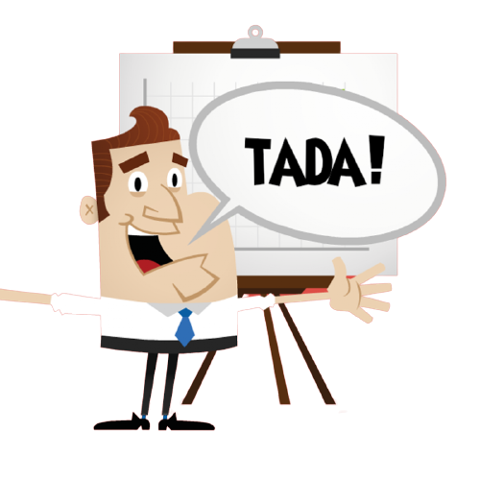
Nội dung kiểm tra | Đạt/chưa đạt
Bài trình bày có đủ ba phần: giới thiệu, nội dung và kết thúc.
Câu chuyện kể về trải nghiệm của nguời nói.
Câu chuyện được giới thiệu rõ ràng về (các) nhân vật, không gian, thời gian xảy ra.
Câu chuyện được kể theo ngôi thứ nhất.
Các sự việc được kể theo trinh tự hợp lí
Kết hợp kể và tả khi kể.
Trình bày suy nghĩ/ bài học rút ra từ câu chuyện.
Giọng kể to, rõ, mạch lạc, thể hiện cảm xúc phù hợp với nội dung câu chuyện.
Người nói tự tin, nhìn vào người nghe khi nói, sử dụng giọng kể, nét mặt, cử chỉ hợp lí.
Sử dụng hình ảnh, âm nhạc, đoạn phim, kỉ vật…

Slide 15
LUYỆN TẬP

Slide 16
1
5
2
3
6
Đặc biệt
4
Ngôi sao may mắn
Bài học
pipi

Slide 17
Câu 1: Yêu cầu về giọng kể của bài nói là gì?
You are given 3 candies
Giọng kể to, rõ, mạch lạc, thể hiện cảm xúc phù hợp với nội dung câu chuyện.
GO HOME

Slide 18
Câu 2: Khi nói, người nói cần phải làm gì?
You are given 1 candies
Tự tin, nhìn vào người nghe, nét mặt cử chỉ phù hợp.
GO HOME

Slide 19
Câu 3: Nội dung của bài nói là gì?
You are given 5 candies
Câu chuyện kể về trải nghiệm của người nói.
GO HOME

Slide 20
Câu 4: Khi trình bày, người nói sử dụng ngôi kể thứ mấy?
You are given 8 candies
Ngôi thứ nhất.
GO HOME

Slide 21
Câu 5: Nội dung bài nói cần phải sử dụng các phương thức nào?
You are given 10 candies
Kết hợp kể, tả và biểu cảm.
GO HOME

Slide 22
Câu 6: Bài nói cần có đầy đủ ba phần. Đó là những phần nào?
You are given 2 candies
Giới thiệu, nội dung và kết thúc.
GO HOME

Slide 23
VẬN DỤNG

Slide 24
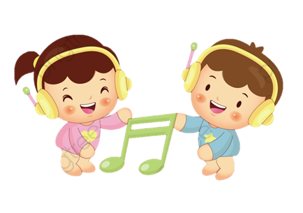
Học sinh quay lại video bài nói và nộp qua Zalo của lớp

Slide 25
HƯỚNG DẪN TỰ HỌC
* Bài cũ: Hoàn thành bài theo yêu cầu.
* Bài nói: chuẩn bị cho bài ôn tập.

Slide 26
Chúc các con học tốt nhé!

